Slide 1
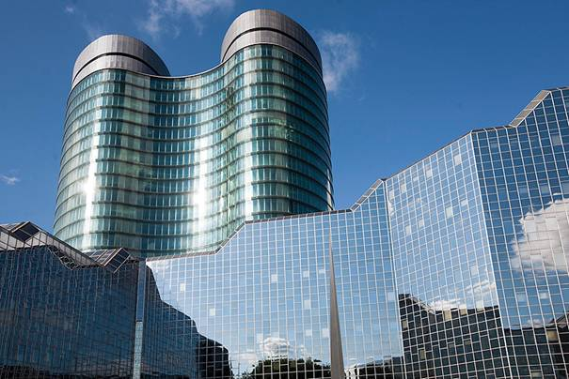
Rabobank & cultuur in een veranderende wereld
Paradisodebat Kunsten ‘92
Heleen Crielaard, 1 september 2013

Slide 2
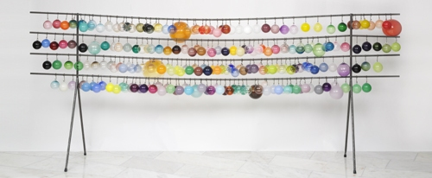
Rabobank als coöperatie
Notes:
Object van kunstenaar Maria Roosen – zonder titel (werk uit Rabobank Kunstcollectie)
Het geeft weer dat we een eenheid zijn die bestaat uit veel verschillende kleuren en formaten.
Beschrijving coöperatie, onderscheidend, visie 2016, virtualisering, visie op rol in maatschappij,/samenleving
Rabobank onderscheidt zich als coöperatie. Met een netwerk van meer dan honderd lokale banken zijn we geworteld in de samenleving. Zo is ruim 100 jaar geleden de coöperatie ook begonnen.
Een belangrijk terrein waarmee we ons als bank onderscheiden, en waarin we van oudsher al participeren, is het culturele veld. Rabobank wil structureel bijdragen aan behoud van het cultureel erfgoed en invulling geven aan haar maatschappelijke betrokkenheid. Cultuur is de barometer van de samenleving. Het is belangrijk dat we cultuur toegankelijk maken en cultuureducatie ondersteunen, zeker nu die rol niet meer automatisch door de overheid wordt ingevuld. Het bedrijfsleven neemt niet de rol van de overheid over, maar er zullen nieuwe samenwerkingsvormen ontstaan, nieuwe modellen vorm krijgen als de culturele sector en het bedrijfsleven gaan samenwerken. Dit vraagt ook aanpassingsvermogen en innovatief vermogen van de sector.

Slide 3

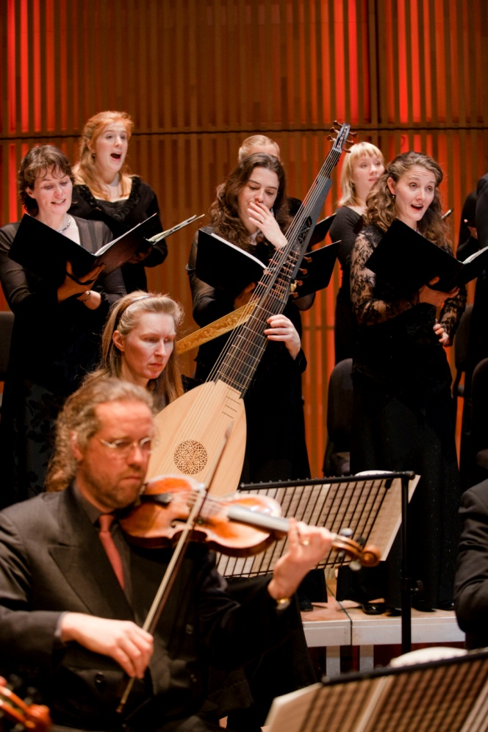
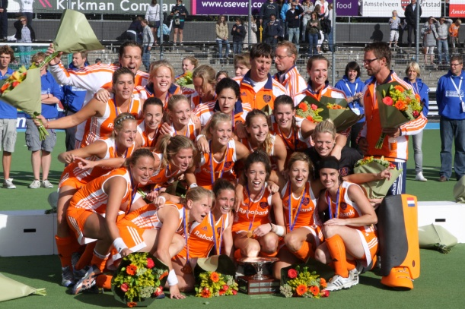
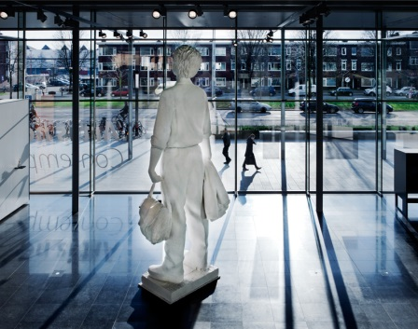
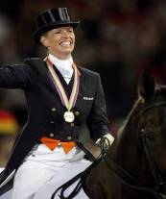
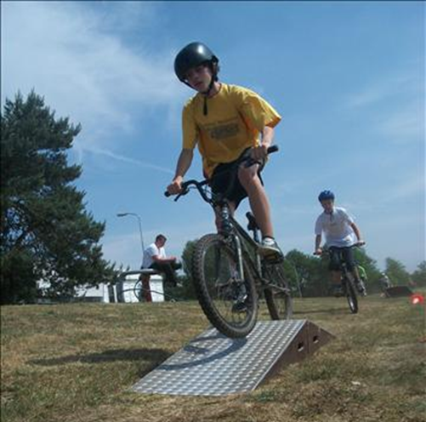
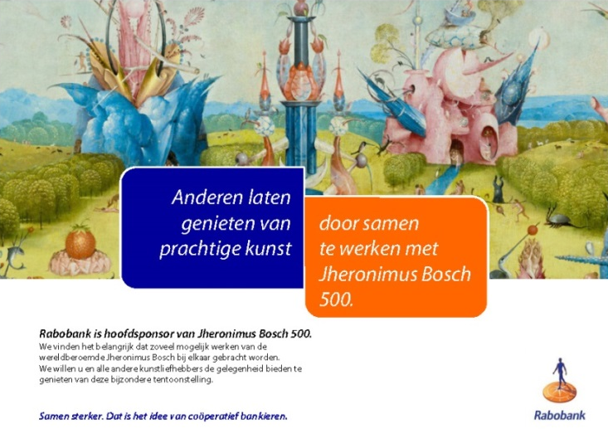

Twee domeinen centraal
Sport Cultuur
Notes:
Centrale sponsoring is gericht op 2 domeinen sport en cultuur.
Sport: wielrennen, hockey en paardensport én een suppliership van de koepelorganistie NOC*NSF en deelname aan 1% fairshare van het gehandicaptenfonds.
Cultuur: een samenwerking met De Nederlandse Bachvereniging

Slide 4
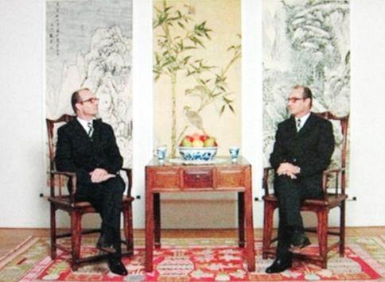
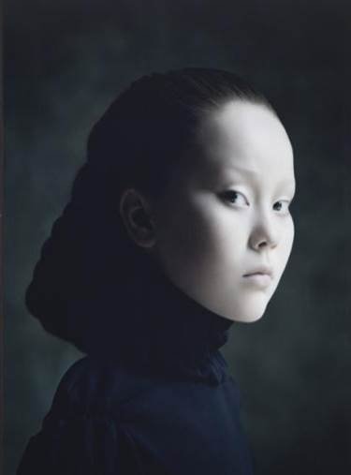
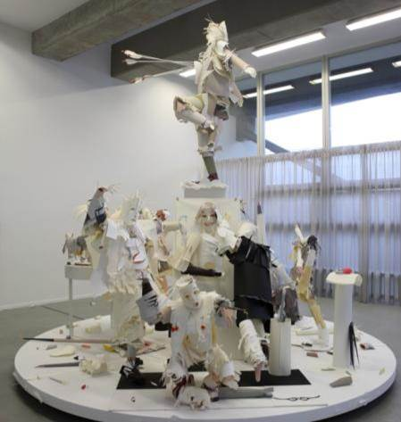
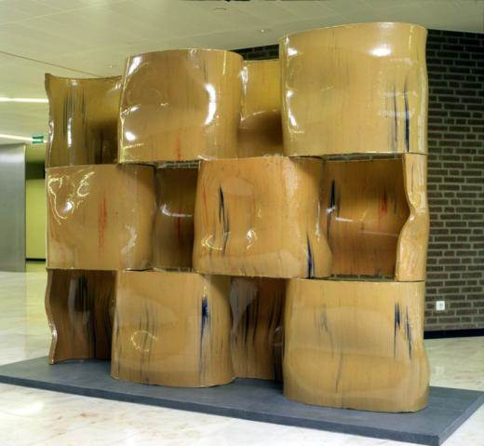
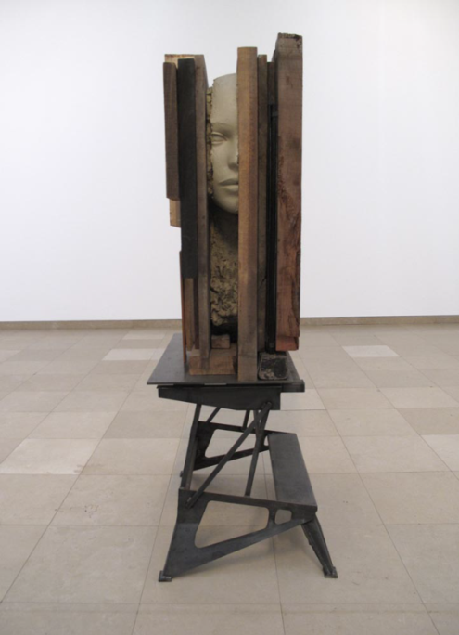
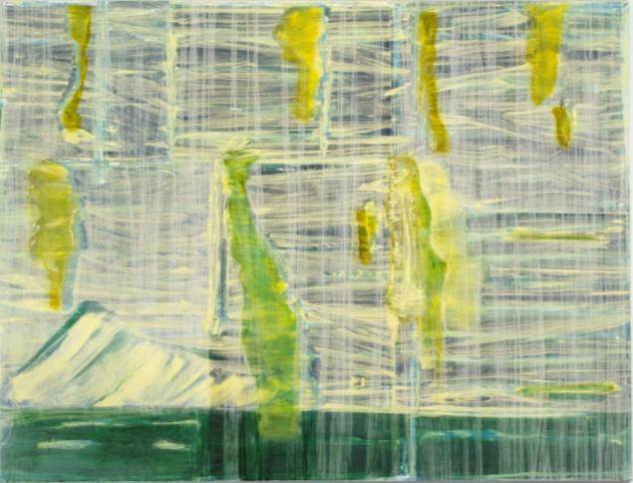
Rabo Kunstcollectie
Notes:
Sinds 1984:
2200 werken, waarvan 850 in kerncollectie
- van kantoorcollectie naar kunstcollectie
- van decoratie naar inspiratie
- van unlocked naar displayed
verzamelen en verzilveren
We kiezen voor sleutelwerken drijvende krachten uit opeenvolgende generaties.
En we verzamelen volgens 3 verhaallijnen:
condition humaine; dichtbij, menselijk, culturele identiteit
maatschappelijk engagement: betrokken, midden in de samenleving
Concept: toonaangevend, visie en ideeën

Slide 5
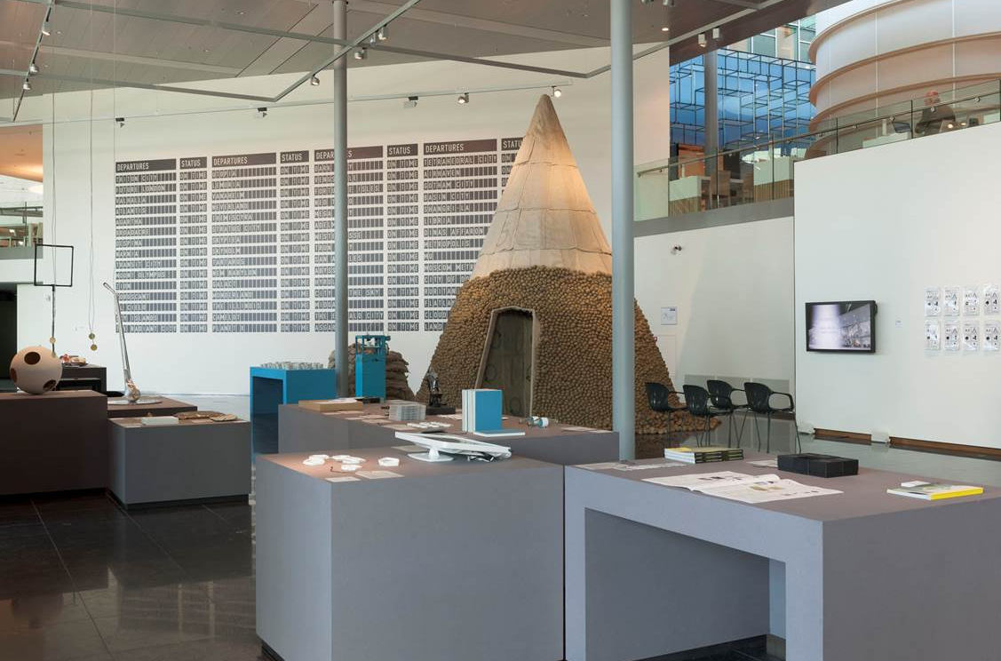
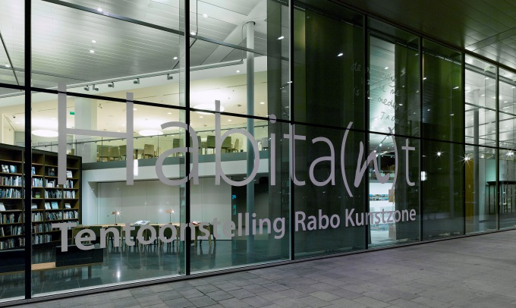
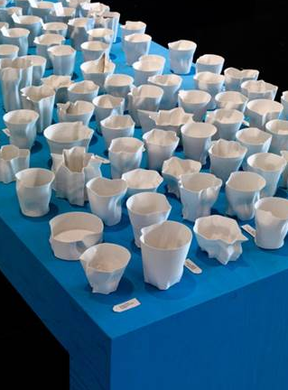
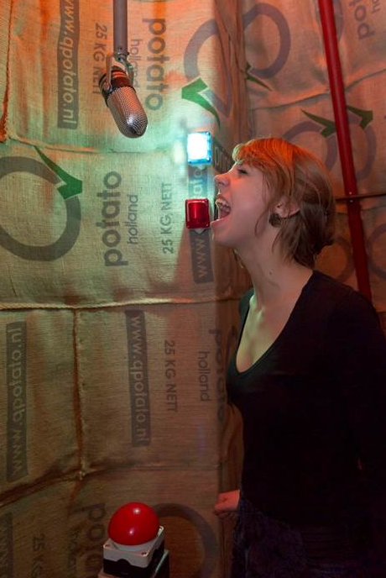
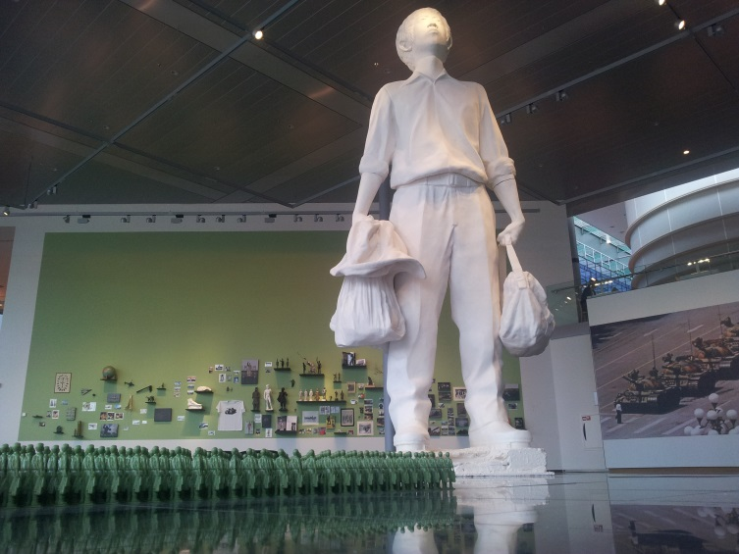
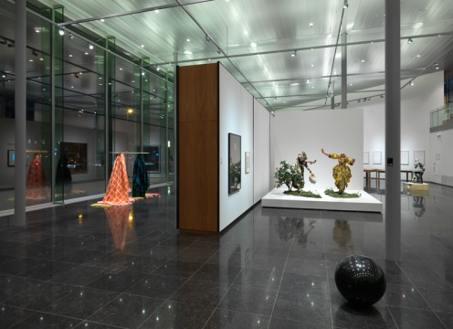
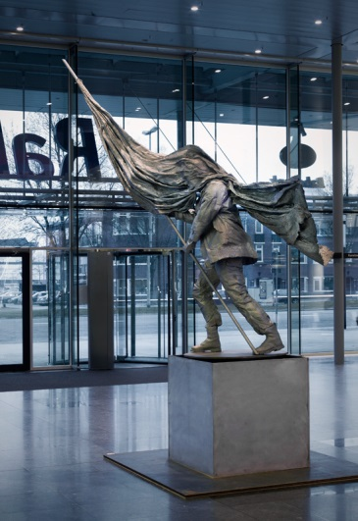
Rabo Kunstzone
Notes:
Met de bouw van het nieuwe hoofdkantoor aan de Croeselaan in Utrecht, in de volksmond ‘de verrekijker’, is de Rabo Kunstzone gerealiseerd. Een publiek toegankelijke tentoonstellingsruimte waar we de Rabo Kunstcollectie ontsluiten. We maken jaarlijks twee tentoonstellingen in de Kunstzone: één solotentoonstelling van een kunstenaar uit de Rabo kunstcollectie en één collectietentoonstelling. De solotentoonstelling biedt een kunstenaar de kans om de Kunstzone als projectruimte te gebruiken en we stimuleren hem/haar nieuwe stappen te maken in de ontwikkeling, zie het als talentstimulering. Met de collectietentoonstellingen vertellen we de vele verhalen die zich binnen de verzameling bevinden.
Tentoonstellingen sinds 2011:
IKJIJWIJ (collectie)
Daily Future, solo van Alicia Framis
Habitant (collectie ism Bouwfonds collectie van de Rabo Vastgoedgroep)
Solo van Fernando Sanchez Castillo, El sueño de la razon/de slaap van de rede
En 1 oktober opent Geestverwanten, Een collectietentoonstelling met conceptuele werken van voornamelijk Nederlandse kunstenaars waarin het draait om het idee, de handeling, het onderzoek. Van Jan Schoonhoven, Jan Dibbets, Ulay, Abramovic en stanley brouwn tot Guido vd Werve en Navid Nuur.

Slide 6
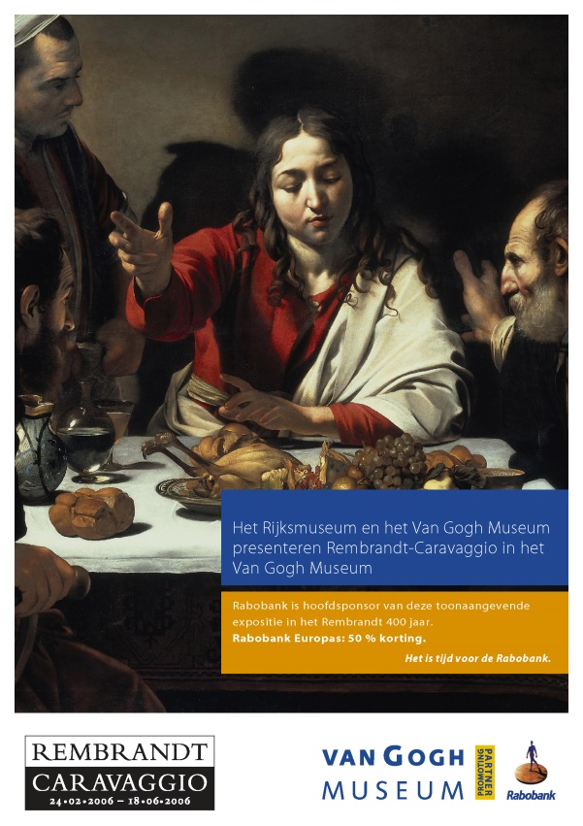
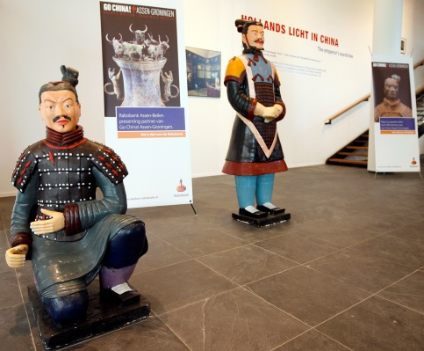

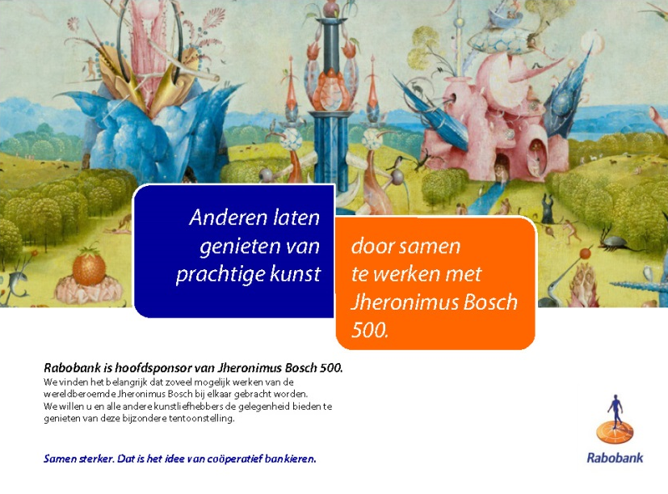
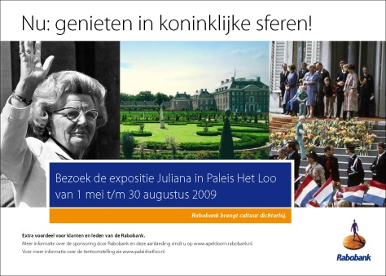

Tentoonstellingen
Notes:
Afgelopen jaren
Van Gogh Museum tot 2007, vrijdagavondopenstelling, het mogelijk maken van bijzondere tentoonstellingen, de Van Gogh Museumbus en voordeel voor leden en klanten van Rabobank. Doelstelling was het aantal nationale bezoekers aan het museum te vergroten, kinderen kennis te laten maken met Van Gogh en b-to-b marketing.
Go China Assen-Groningen! In 2007, waar het Drents Museum en het Groninger museum de handen ineen hebben geslagen om kennis, cultuur en kunst van China te delen met als doel een zichtbare economische en maatschappelijke spin-off te realiseren in de regio en de rest van Nederland. Rabobank heeft als presenting partner de realisatie van het project en het educatieve programma met de Go China!-bus mogelijk gemaakt. Daarnaast was intensieve samenwerking op marketing en promotie.
In 2009 was Rabobank Randmeren exclusieve hoofdsponsor van de tentoonstelling JULIANA in Nationaal Museum Paleis het Loo, ter gelegenheid van de 100e geboortedag van Juliana. We droegen de vaderlandse geschiedenis uit en stimuleerden bezoek aan Paleis het Loo.
tentoonstelling Jeroen Bosch, Bosch 500
We steunen deze bijzondere herdenkingstentoonstelling in 2016 en bieden we onze klanten en kunstliefhebbers de gelegenheid te genieten van een groot gedeelte van het wereldberoemde oeuvre van Jheronimus Bosch te kunnen genieten.”
UIT met Rabobank. Nu, vandaag, is het Utrecht Uitfeest, en onze deuren staan open voor publiek. We geven een aantal van onze culturele partners een podium zich te presenteren met kunst en muziek en in de Rabo Kunstzone is kunstenaar Fernando Sánchez Castillo aanwezig om een nieuw werk aan de tentoonstelling toe te voegen.
De Grote Kunstshow:
We laten onze collectie zien in de Kunstzone, maar ook op andere manieren. 29 november, voorafgaand aan de Rijksakademie OPEN waar Rabobank als hoofdsponsor is verbonden, zijn werken uit de Rabo Kunstcollectie te zien in De Grote Kunstshow, een avond in het teken van expanding theaterin de Stadsschouwburg Amsterdam. Voor het eerst wordt beeldende kunst op het podium gebracht wordt.

Slide 7
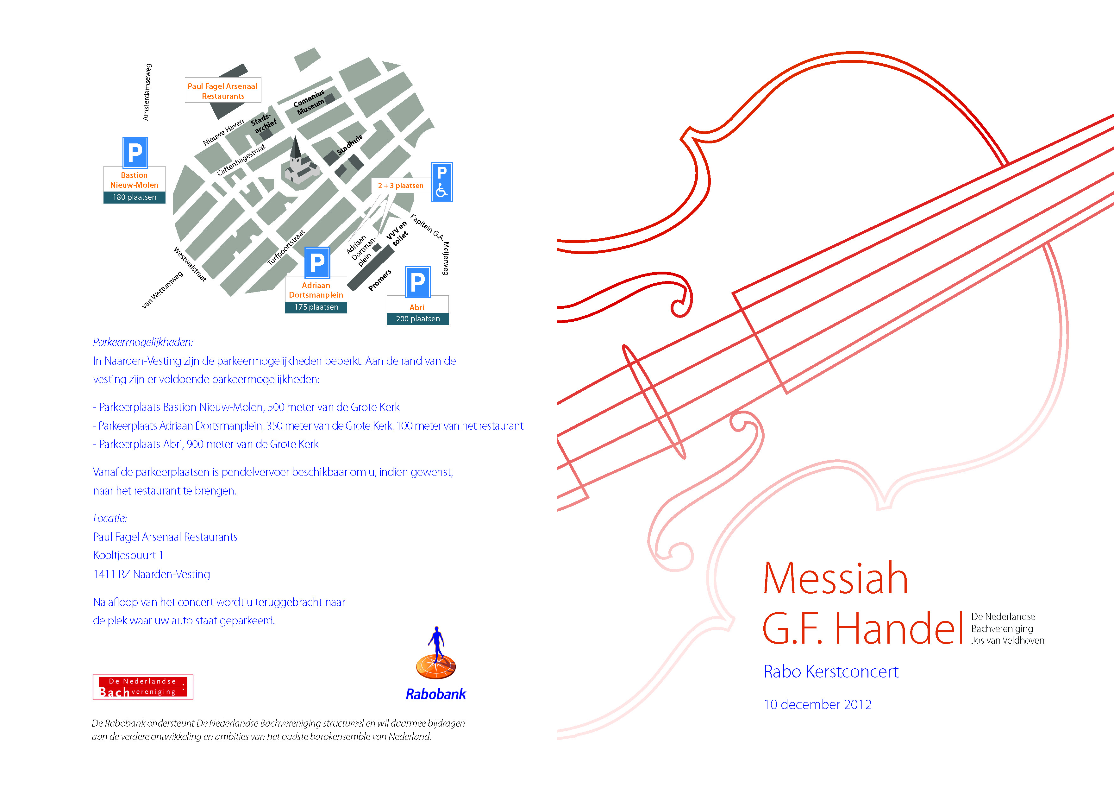

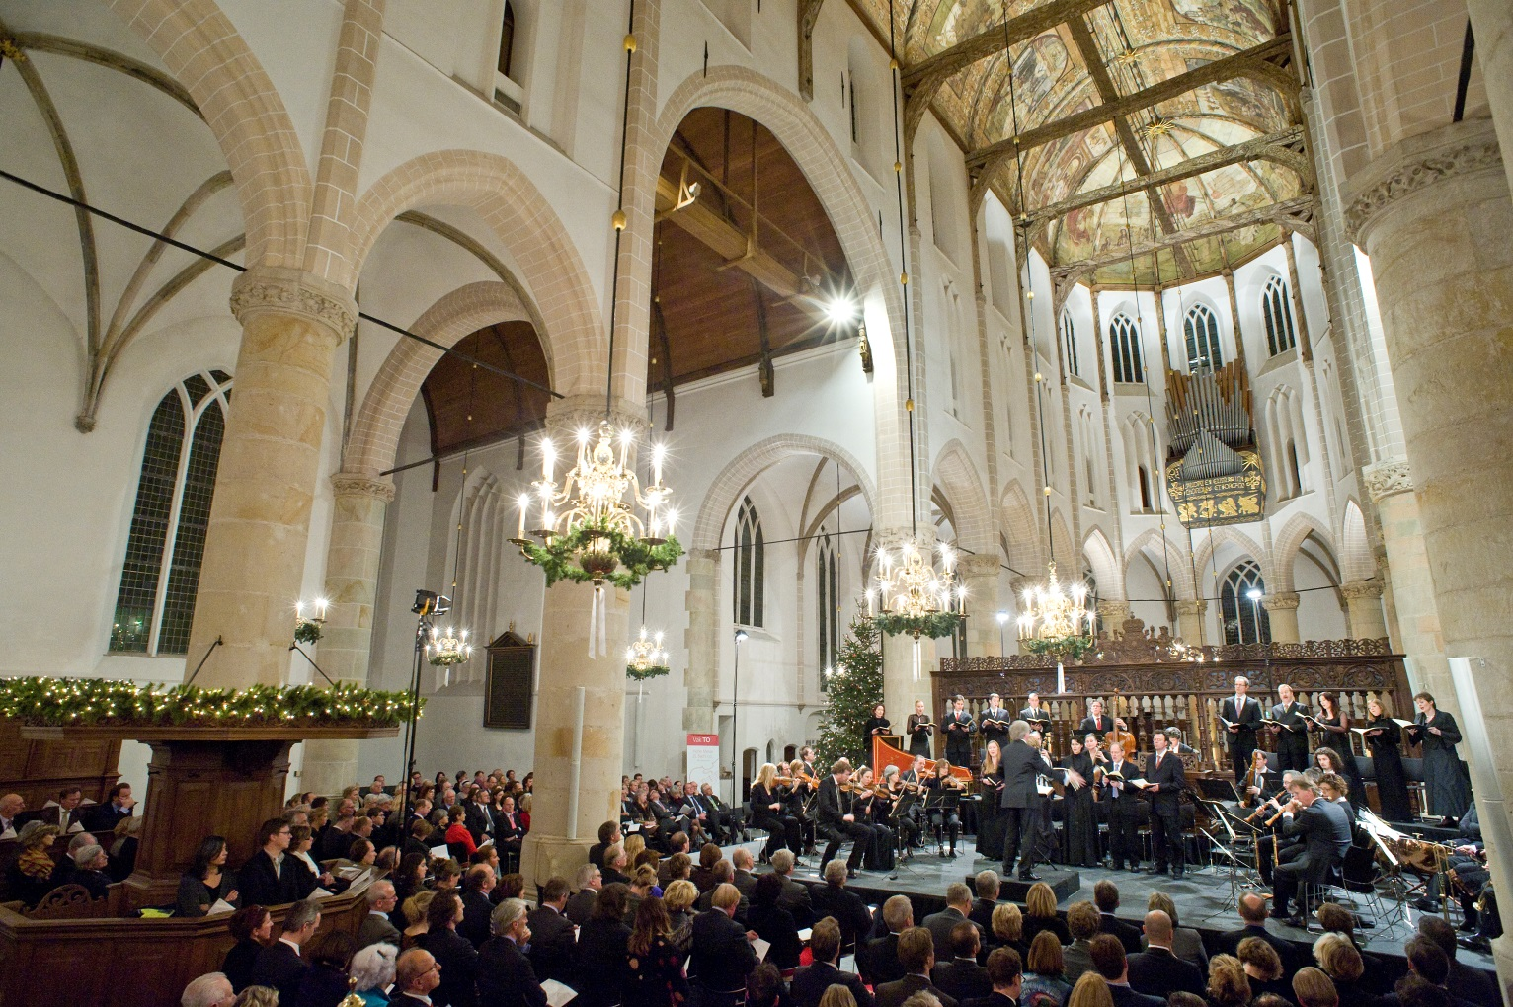
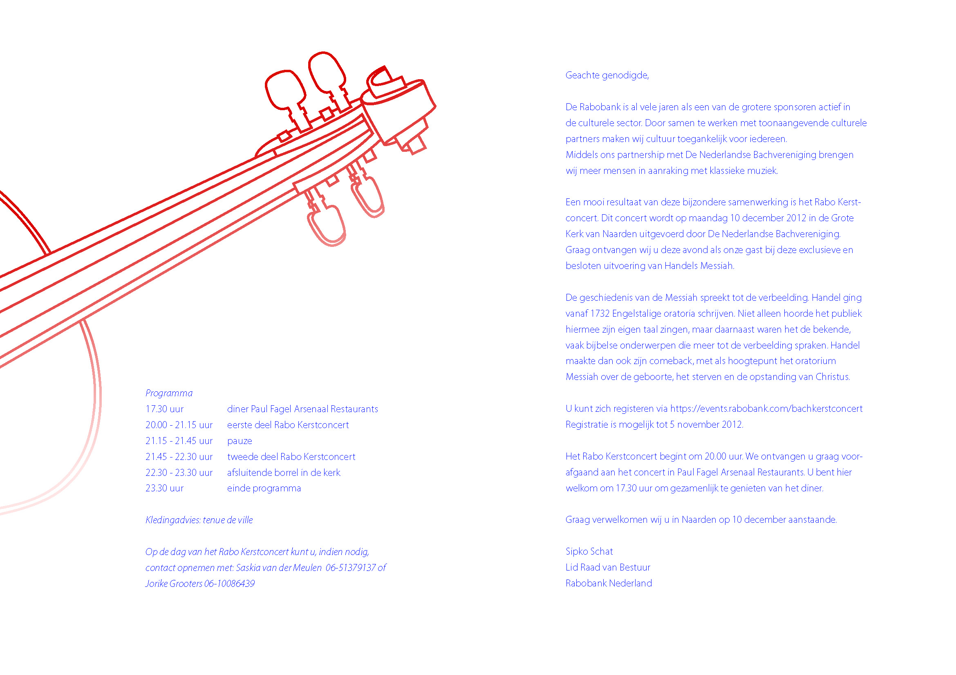

Nederlandse Bach Vereniging
Notes:
De Nederlandse Bachvereniging
Rabobank wil het beluisteren en waarderen van klassieke muziek stimuleren. In nauwe samenwerking met de Bachvereniging is een educatief programma, Beats by Bach, ontwikkeld voor middelbare scholen. De contacten met de scholen worden gelegd door de lokale banken. Leerlingen worden actief in contact gebracht, en luisteren soms voor de eerste keer naar klassieke muziek. Daarnaast organiseert Rabobank jaarlijks een kerstconcert met de Bachvereniging voor relaties. Wil je de aftrap van Bach in de torens nog melden?

Slide 8
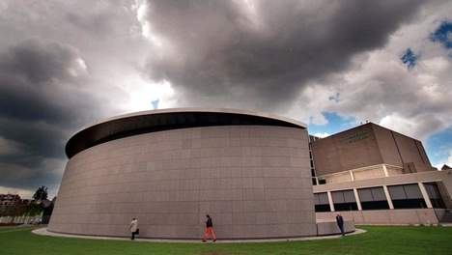

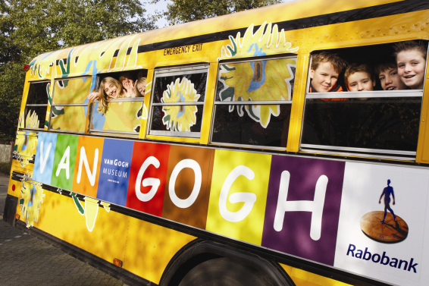
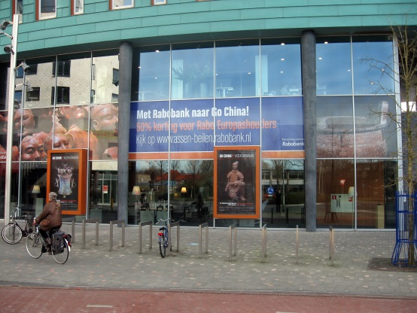

Cultuur en jongeren
Notes:
Budget
We hebben op landelijk en lokaal niveau veel verbindingen met organisaties en partijen in het culturele veld. Dat gaat van musea en festivals tot individuele kunstenaar, van toegang tot podiumkunsten en Rabotheaters tot culturele educatie, kortom een brede betrokkenheid. Activiteiten die een afgeleide zijn van landelijke projecten, en eigen, lokale initiatieven.
Landelijke initiatieven vinden een eigen doorvertaling bij de lokale banken
Afgelopen jaren
Van Gogh Museum tot 2007, vrijdagavondopenstelling, het mogelijk maken van bijzondere tentoonstellingen, de Van Gogh Museumbus en voordeel voor leden en klanten van Rabobank. Doelstelling was het aantal nationale bezoekers aan het museum te vergroten, kinderen kennis te laten maken met Van Gogh en b-to-b marketing.
Go China Assen-Groningen! In 2007, waar het Drents Museum en het Groninger museum de handen ineen hebben geslagen om kennis, cultuur en kunst van China te delen met als doel een zichtbare economische en maatschappelijke spin-off te realiseren in de regio en de rest van Nederland. Rabobank heeft als presenting partner de realisatie van het project en het educatieve programma met de Go China!-bus mogelijk gemaakt. Daarnaast was intensieve samenwerking op marketing en promotie.
In 2009 was Rabobank Randmeren exclusieve hoofdsponsor van de tentoonstelling JULIANA in Nationaal Museum Paleis het Loo, ter gelegenheid van de 100e geboortedag van Juliana. We droegen de vaderlandse geschiedenis uit en stimuleerden bezoek aan Paleis het Loo.
NU
De Nederlandse Bachvereniging
Rabobank wil het beluisteren en waarderen van klassieke muziek stimuleren. In nauwe samenwerking met de Bachvereniging is een educatief programma, Beats by Bach, ontwikkeld voor middelbare scholen. De contacten met de scholen worden gelegd door de lokale banken. Leerlingen worden actief in contact gebracht, en luisteren soms voor de eerste keer naar klassieke muziek. Daarnaast organiseert Rabobank jaarlijks een kerstconcert met de Bachvereniging voor relaties. Wil je de aftrap van Bach in de torens nog melden?
tentoonstelling Jeroen Bosch, Bosch 500
We steunen deze bijzondere herdenkingstentoonstelling in 2016 en bieden we onze klanten en kunstliefhebbers de gelegenheid te genieten van een groot gedeelte van het wereldberoemde oeuvre van Jheronimus Bosch te kunnen genieten.”
UIT met Rabobank. Nu, vandaag, is het Utrecht Uitfeest, en onze deuren staan open voor publiek. We geven een aantal van onze culturele partners een podium zich te presenteren met kunst en muziek en in de Rabo Kunstzone is kunstenaar Fernando Sánchez Castillo aanwezig om een nieuw werk aan de tentoonstelling toe te voegen.
De Grote Kunstshow:
We laten onze collectie zien in de Kunstzone, maar ook op andere manieren. 29 november, voorafgaand aan de Rijksakademie OPEN waar Rabobank als hoofdsponsor is verbonden, zijn werken uit de Rabo Kunstcollectie te zien in De Grote Kunstshow, een avond in het teken van expanding theaterin de Stadsschouwburg Amsterdam. Voor het eerst wordt beeldende kunst op het podium gebracht wordt.

Slide 9


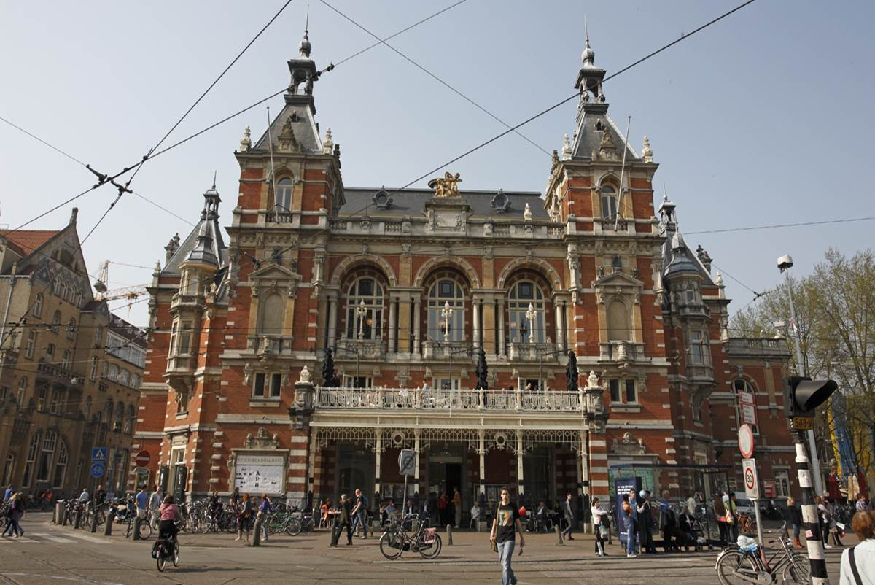
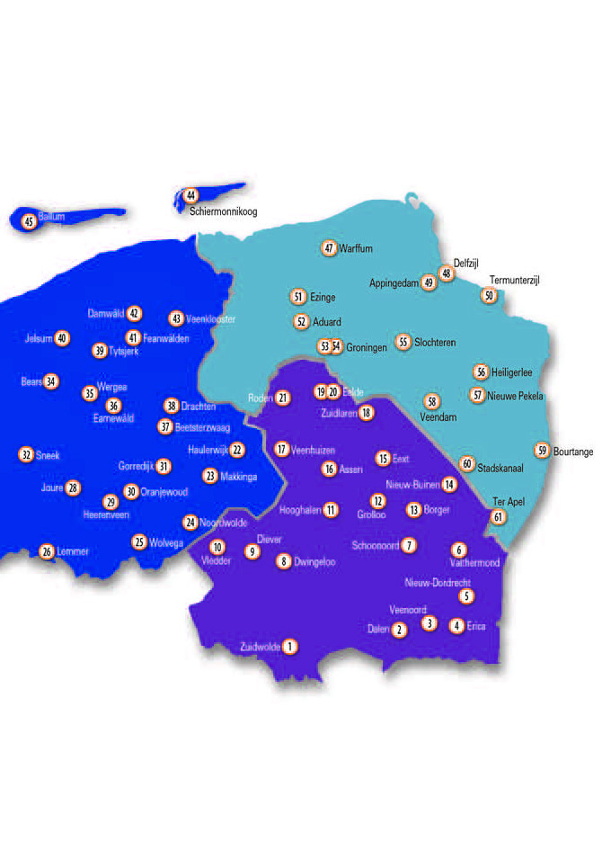
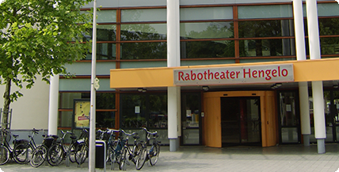
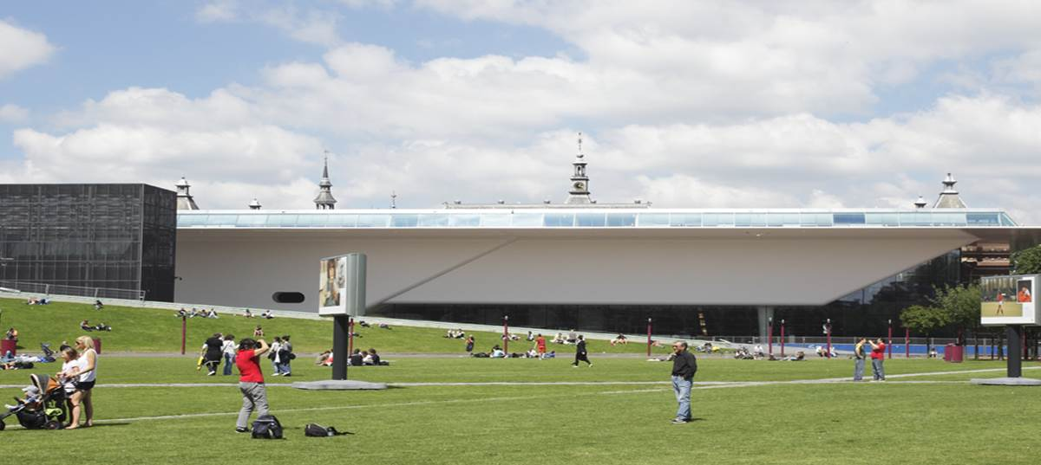
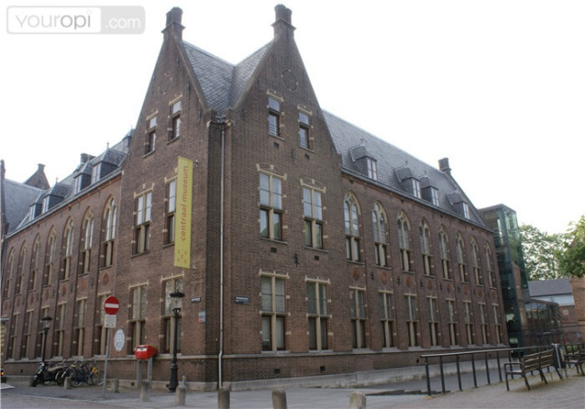
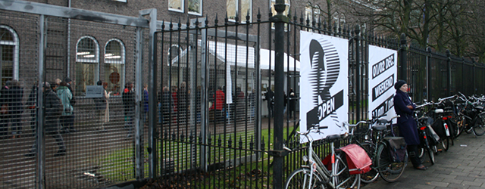
Initiatieven lokale banken
Notes:
Lokale banken
Het totale sponsorbudget van lokale banken is ruim 30 miljoen, waarvan 29% aan cultuur wordt besteedt
Rabo Museumdag is een lokaal, succesvol en uniek initiatief. Sinds 2003 wordt de Rabo Museumdag in Groningen georganiseerd door Rabobank. Sinds 2009 doen de lokale Rabobanken in Drenthe mee en sinds 2011 ook die in Friesland. In 2012 participeerden 61 musea met speciale activiteiten en aanbiedingen en bezochten 21.500 leden van Rabobank een museum. 26 oktober as is de volgende editie.
Rabobank Den Bosch – hoofdsponsor Noord Brabants Museum
Rabobank Utrecht – Centraal Museum
Rabobank IJssel-Delta, In 2013 Prikkels, een intern programma met, cultuur om sociale innovatie onder medewerkers te stimuleren.
Rabobank Rijk van Nijmegen is sponsor van het Muzieum.
Rabobank Amsterdam is onder meer actief als sponsor van de Stadsschouwburg, de Melkweg, Rijksakademie OPEN (Veel residents van de Rijksakademie van Beeldende Kunsten zijn vertegenwoordigt in de Rabobank Kunstcollectie), en natuurlijk het Stedelijk Museum. Rabobank Amsterdam en het Stedelijk delen het belang van de internationale positie van Amsterdam. Met de samenwerking draagt de bank bij aan de internationale positie, het leef- en vestigingsklimaat in de stad, waar kunst- en cultuur belangrijk voor zijn. Samen met het Stedelijk wil Rabobank Amsterdam kunst breed toegankelijk maken. Om de ambitie te realiseren is Rabobank Amsterdam een meerjarige samenwerking aangegaan.

Slide 10
Toekomst cultuur:
Samen Sterker

